Slide 1
GosRab Project
Проект выполнен по заказу
Пенсионного Фонда
Самарской области

Slide 2
Что сейчас можно делать на сайте
Регистрироваться
Восстанавливать пароль
Менять информацию в профиле
Создавать организации
Создавать вакантные места
Искать и откликаться на вакансии

Slide 3
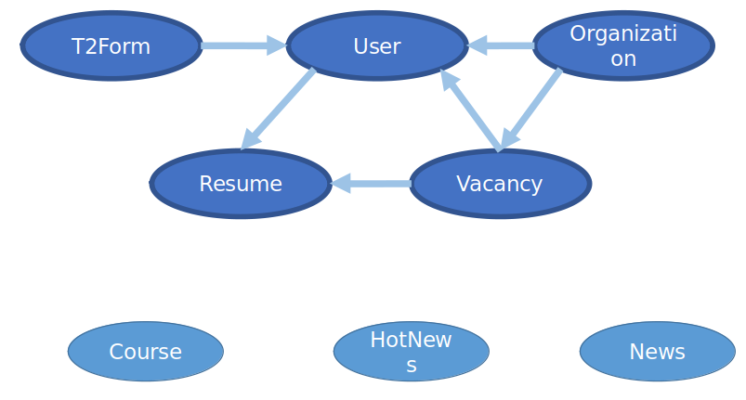
Связи в базе данных

Slide 4
Создатели
Александров Роман
Головин Артем
Сироткин Сергей
Кондулуков Ярослав
Нахамкин Константин

Slide 5
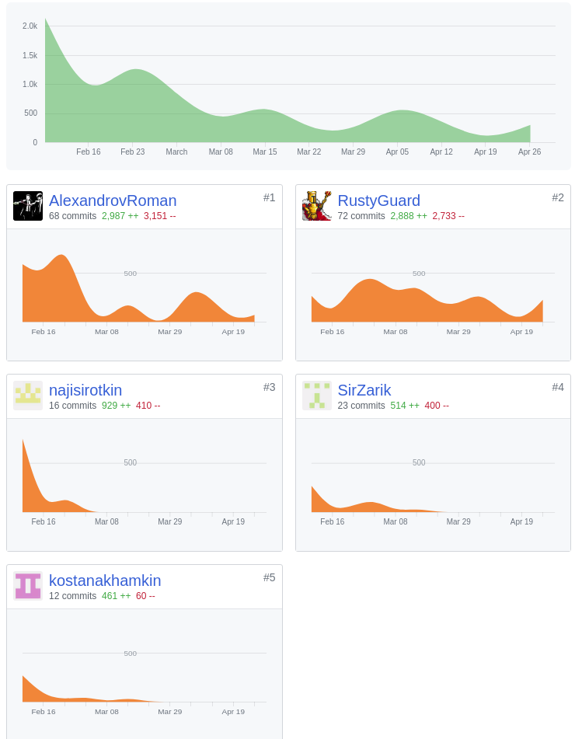
Вклад в проект

Slide 6
Роли

Slide 7
Александров Роман
Основная задача — поддержание структуры проекта.
Подробности:
Поддержка mvc структуры (В том числе написание библиотеки Flask-DJ)
Наследование шаблонов
Минимализация повторений в коде (DRY)
Написание форм FlaskWTF

Slide 8
Головин Артем
Основная задача - написание view функций и моделей
Подробности:
Создание регистрации и авторизации пользователей
Создание модели формы T2
Написание форм FlaskWTF

Slide 9
Сироткин Сергей
Основная задача - создание интерфейса сайта с использованием bootstrap4

Slide 10
Кондулуков Ярослав
Основная задача - создание REST-api, написание моделей

Slide 11
Нахамкин Константин
Статус - программист-ниндзя
Основная задача - доподлинно неизвестно
Подробности
Попытка написание админки которой в итоге никто не пользовался
*Программист-ниндзя — программист который непонятно что делает в команде,
в большинстве случаев увольняется по требованию других участников через небольшой срок

Slide 12
Связанные ресурсы
Сайт: http://pfproject.herokuapp.com/
Исходный код: https://github.com/AlexandrovRoman/FlaskBasic
Flask-DJ: https://github.com/AlexandrovRoman/Flask-DJ

Slide 13
Спасибо за внимание!
Теперь предлагаю проследовать по ссылкам указанным в ресурсах

